Slide 1
Održivi razvoj

Slide 2
Ciljevi održivog razvoja
Agenda 2030, sa svih 17 cilјeva, uklјučuje tri dimenzije održivog razvoja: ekonomski rast, socijalnu inkluziju i zaštitu životne sredine.

Slide 3
Siromaštvo je manjak materijalnih dobara potrebnih za zadovoljenje najvažnijih potreba svakog pojedinca, porodice ili veće društvene grupe. Prema definiciji OUN, siromašni su svi oni čiji je način života, komfor i dostojanstvo ispod standarda koji se smatraju normalnim u društvu u kojem žive. Siromaštvo se meri promenljivim normama određenog društva i njegovih delova.

Slide 4
Kako sprečiti siromaštvo?
Osigurati značajnu mobilizaciju resursa iz različitih izvora, između ostalog i kroz povećanu razvojnu saradnju, kako bi se obezbedila adekvatna i predvidljiva sredstva za zemlje u razvoju, posebno najmanje razvijene zemlje, da primenjuju programe i politike za okončanje svih oblika siromaštva.
Kreirati jasne okvire politika na nacionalnom, regionalnom i međunarodnom nivou, zasnovane na razvojnim strategijama za borbu protiv siromaštva i rodnu osetljivost, kako bi se podržalo ubrzano investiranje u akcije na iskorenjivanju siromaštva.

Slide 5
kako sprečiti glad?
Povećati investiranje, uključujući kroz poboljšanu međunarodnu saradnju, u ruralnu infrastrukturu, poljoprivredna istraživanja i savetodavne usluge, razvoj tehnologije i banaka biljnog i stočnog genetskog materijala kako bi se unapredili poljoprivredni proizvodni kapaciteti u zemljama u razvoju, a posebno u najmanje razvijenijim zemljama
Usvojiti mere koje će obezbediti pravilno funkcionisanje tržišta prehrambenih proizvoda i njihovih derivata i olakšati pravovremeni pristup tržišnim informacijama, uključujući i rezerve hrane, kako bi se ograničila ekstremna nestabilnost cena hrane.

Slide 6
Zdravlje je nivo funkcionalne i metaboličke efikasnosti živog organizma. Kod ljudi to je sposobnost individua ili zajednica da se adaptiraju i vladaju sobom prilikom suočavanja sa fizičkim, mentalnim, psihološkim i društvenim promenama u svom okruženju. Svetska zdravstvena organizacija (SZO) definiše zdravlje u njegovom najširem smislu i svojoj konstituciji iz 1948. godine kao „stanje potpunog fizičkog, mentalnog i socijalnog blagostanja, a ne samo odsustvo bolesti ili slabosti”.
Jačati kapacitete svih zemalja, posebno zemalja u razvoju, za rano upozoravanje, smanjenje rizika i upravljanje nacionalnim i globalnim zdravstvenim rizicima.
. Značajno povećati finansiranje u oblasti zdravstva, kao i regrutovanje, razvijanje, obučavanje i zadržavanje zdravstvenih radnika u zemljama u razvoju, posebno u najmanje razvijenim zemljama i malim ostrvskim državama u razvoju.

Slide 7
Obrazovanje ili edukacija jeste proces promene ličnosti u željenom pravcu usvajanjem različitih sadržaja u zavisnosti od uzrasta i potreba jedinke. Obrazovanje uključuje i vaspitne, pored obrazovnih sadržaja. Najznačajnija obrazovna institucija obrazovno-vaspitnog karaktera je škola. Razvojem sistema komunikacije obrazovanje postaje globalni proces koji je teško usmeravati samo u željenom pravcu određene socijalne zajednice.
Izgraditi i poboljšati obrazovne ustanove koje su prilagođene deci, osobama sa invaliditetom i rodnim razlikama, te obezbediti bezbedna, nenasilna, inkluzivna i delotvorna okruženja za učenje za sve.
Do 2030. obezbediti da sve devojčice i dečaci završe besplatno, ravnopravno i kvalitetno osnovno i srednje obrazovanje koje vodi ka relevantnim i delotvornim ishodima učenja.

Slide 8
Rodna ravnopravnost (takođe ravnopravnost polova ili jednakost polova) je načelo socijalne filozofije koje podrazumeva jednakost muškaraca, žena i osoba drugačijih rodnih identiteta u društvenom i političkom životu.
Rodna ravnopravnost pretpostavlja da jednom društvu, zajednici ili organizaciji postoje jednake mogućnosti za žene, muškarce i osobe drugačijih rodnih identiteta da doprinesu kulturnom, političkom, ekonomskom i socijalnom napretku, kao i da imaju jednake mogućnosti da uživaju sve koristi i dobrobiti od napretka jedne zajednice.
Eliminisati sve oblike nasilja nad ženama i devojčicama u javnoj i privatnoj sferi, uključujući trgovinu ljudima,i seksualnu i druge oblike eksploatacije.
Sprovesti reforme kako bi žene dobile jednaka prava na ekonomske resurse, kao i pristup vlasništvu i kontroli nad zemljištem i ostalim oblicima svojine, finansijskim uslugama, nasledstvu i prirodnim resursima, u skladu sa nacionalnim zakonima.

Slide 9
Čak 2,4 milijarde ljudi nema pristup osnovnim sanitarnim uslugama, kao što su toaleti i poljski WC-i.
Svakog dana, u proseku 1.000 dece umire zbog bolesti koje se mogu sprečiti, a vezane su za vodu i sanitarne uslove.
Nestašica vode utiče na više od 40% ljudi širom sveta, projekcije ukazuju na rast ove brojke u budućnosti, usled posledica klimatskih promena.
Do 2030. proširiti međunarodnu saradnju sa zemljama u razvoju i podršku tim zemljama u stvaranju kapaciteta za aktivnosti i programe vezane za vodu i sanitarne uslove, uključujući prikupljanje vode, desalinaciju, efikasno korišćenje vode, tretman otpadnih voda, recikliranje i tehnologije ponovne upotrebe vode.
Podržati i pojačati učešće lokalnih zajednica u unapređivanju upravljanja vodom i sanitarijama.

Slide 10
Svaka peta osoba u svetu i dalje nema pristup električnoj energiji.
Sa rastom populacije raste i potreba za jeftinom energijom kako bi ljudi mogli da ugreju svoje domove, osvetle ulice, koriste telefone i računare neophodne za svakodnevno obavljanje posla.
Od 1990. do 2010. godine broj ljudi koji imaju pristup električnoj energiji se povećao za 1,7 milijardi.
Proizvodnja energije je dominantan faktor koji utiče na klimatske promene i uzrokuje oko 60% ukupne globalne emisije gasova sa efektom staklene bašte.
Do kraja 2030. unaprediti međunarodnu saradnju kako bi se olakšao pristup istraživanju i tehnologiji čiste energije, uključujući obnovljivu energiju, energetsku efikasnost i naprednu i čistiju tehnologiju fosilnih goriva, i promovisati investiranje u energetsku infrastrukturu i tehnologiju čiste energije.
Do 2030. obezbediti univerzalni pristup jeftinim, pouzdanim i modernim energetskim uslugama.

Slide 11
Više od 200 miliona ljudi je bilo nezaposleno 2015. godine, uključujući 75 miliona mlađih od 25 godina.
Više od 470 miliona novih radnih mesta biće potrebno za one koji će ući na tržište rada između 2016. i 2030. godine.
Gotovo 2,2 milijarde ljudi živi ispod granice siromaštva sa prihodom manjim od 2 američka dolara dnevno.
Preduzimanje hitnih i efikasnih mera za iskorenjivanje prisilnog rada; okončati savremeno ropstvo i trgovinu ljudima i obezbediti zabranu i otklanjanje najgorih oblika dečijeg rada, uključujući regrutovanje i korišćenje dece vojnika, a do 2025. okončati dečiji rad u svim njegovim oblicima.
Do 2030. postići punu i produktivnu zaposlenost i dostojanstven rad za sve žene i muškarce, uključujući i mlade ljude i osobe sa invaliditetom, kao i jednaku platu za rad jednake vrednosti.

Slide 12
Oko 2,6 milijardi ljudi u zemljama u razvoju imaju poteškoće da ostvare stalni pristup električnoj energiji.
2,5 milijardi ljudi u svetu nema pristup osnovnoj sanitaciji .
1 do 1,5 miliona ljudi nemaju pristup pouzdanim telefonskim uslugama .
Proizvodnja je važan poslodavac koji upošljava 16% svetske radne snage.
Promovisati inkluzivnu i održivu industrijalizaciju i, 2030. g., značajno povećati udeo industrije u stopi zaposlenosti i bruto domaćem proizvodu, u skladu sa nacionalnim okolnostima, a u najnmanje razvijenim zemljama udvostručiti njen udeo.
Unaprediti naučna istraživanja, poboljšati tehnološke mogućnosti industrijskih sektora u svim zemljama, posebno zemljama u razvoju, uključujući do 2030. godine podsticanje inovacija i značajno povećanje broja zaposlenih u oblasti istraživanja i razvoja na 1 milion ljudi i povećanje javne i privatne potrošnje za istraživanje i razvoj.

Slide 13
U odnosu na veličinu populacije, nejednakost je između 1990. i 2010. godine u zemljama u razvoju porasla za 11%.
Tri puta je veći rizik od smrtnosti pre petog rođendana za decu iz 20% najsiromašnijih domaćinstava, nego iz 20% najbogatijih.
Osobe sa smetnjama u razvoju su u riziku da snose i do pet puta veće zdravstvene troškove od proseka .
Žene u ruralnim područjima i dalje su u tri puta većem riziku od smrti na porođaju od žena koje žive u urbanim sredinama.
Podsticati zvaničnu razvojnu pomoć i finansijske tokove, uključujući direktne strane investicije, za države u kojima postoji najveća potreba, a posebno za najmanje razvijene zemlje, afričke zemlje, male ostrvske države u razvoju i zemlje u razvoju koje nemaju izlaz na more, u skladu sa njihovim nacionalnim planovima i programima.
Do 2030. progresivno postići i održati rast dohotka donjih 40 odsto stanovništva po stopi višoj od nacionalnog proseka.

Slide 14
3,5 milijardi ljudi živi u gradovima.
828 miliona ljudi živi u sirotinjskim naseljima, a broj stalno raste.
Gradovi zauzimaju samo 3% od kopna planete, ali se u njima troši 60-80% energije i emituje 75% ugljen dioksida.
Ubrzana urbanizacija stvara pritisak na snabdevanje pitkom vodom, kanalizaciju, životnu sredinu i zdravlje ljudi.
Do 2030. osigurati da svi imaju pristup adekvatnom, bezbednom i pristupačnom stanovanju i osnovnim uslugama te unaprediti uslove u nehigijenskim naseljima
Do 2030. smanjiti negativan uticaj gradova na životnu sredinu meren po glavi stanovnika, uključujući posebnu pažnju o kvalitetu vazduha i upravljanju otpadom na opštinskom i drugim nivoima.
Pojačati napore da se zaštiti i obezbedi svetska kulturna i prirodna baština.

Slide 15
Trećina hrane (1,3 milijarde tona) se baci svake godine.
Ukoliko bi svi koristili energetski efikasne sijalice, svet bi uštedio 120 milijardi dolara godišnje.
Ako globalna populacija dosegne 9,6 milijardi do 2050. godine, biće potrebni resursi ekvivalentni gotovo tri planete za održavanje trenutnog načina života.
Više od 1 milijarde ljudi još uvek nema pristup pitkoj vodi.
Domaćinstva troše 29% globalne energije i emituju 21% ukupne količine ugljen dioksida (CO2).
Do 2020. postići ekološki ispravno upravljanje hemikalijama i svim oblicima otpada tokom čitavog njihovog upotrebnog ciklusa, u skladu sa dogovorenim međunarodnim okvirima, i značajno smanjiti njihovo ispuštanje u vazduh, vodu i zemljište kako bi se što više umanjili njihovi negativni uticaji na zdravlje ljudi i životnu sredinu.
Podržati zemlje u razvoju da jačaju svoje naučne i tehnološke kapacitete kako bi se kretale u pravcu održivijih oblika potrošnje i proizvodnje.

Slide 16
U poslednjih 26 godina, globalne emisije ugljen dioksida uvećane su za 50%.
Emisija gasova sa efektom staklene bašte, nastalih kao posledica ljudskog faktora, pokretačka su snaga klimatskih promena.
Trenutno su na najvišem nivou u istoriji.
Okeani su zagrejani, količine snega i leda su smanjene, a nivo mora je porastao.
Tokom ovog veka, predviđa se rast prosečne površinske temperature, koja će verovatno nadmašiti 3 stepena Celzijusa.
Najsiromašniji i najranjiviji ljudi će biti najviše pogođeni.
Osnažiti otpornost i adaptivni kapacitet na opasnosti povezane sa klimatskim uslovima i prirodnim katastrofama u svim zemljama.
Integrisati mere vezane za klimatske promene u nacionalne politike, strategije i planiranje.
Poboljšati obrazovanje, podizanje svesti i ljudske i institucionalne kapacitete za ublažavanje klimatskih promjena i prilagođavanje, smanjenje njihovog uticaja i rano upozoravanje

Slide 17
Okeani pokrivaju 3/4 Zemljine površine, sadrže 97% vode na Zemlji, i predstavljaju 99% životnog prostora na planeti po zapremini.
Opstanak više od 3 milijarde ljudi zavisi od morskog i globalnog biodiverziteta.
Morsko ribarstvo direktno ili indirektno zapošljava više od 200 miliona ljudi.
Količina otpada koji ljudi odlažu u okeane je ogromna – u proseku, 13.000 komada plastičnog otpada nalazi se na svakom kvadratnom kilometru okeana.
Do 2025. sprečiti i značajno smanjiti sve vrste zagađivanja mora, a posebno onih aktivnosti koje dolaze sa kopna, uključujući morske otpatke i zagađenje nutrijenata.
Smanjiti i baviti se uticajem acidifikacije na okean, uključujući i kroz unapređenu naučnu saradnju na svim nivoima.
Do 2020. zaštititi i održivo upravljati morskim i obalskim ekosistemima kako bi se izbegli značajni negativni uticaji, uključujući kroz jačanje njihove prilagodljivosti, i preduzeti aktivnosti za njihovu obnovu kako bi se postiglo zdravlje i produktivnost okeana.

Slide 18
13 miliona hektara šuma se izgubi svake godine.
Život oko 1,6 milijardi ljudi zavisi od šuma.
Šume su dom za više od 80% svih kopnenih vrsta životinja, biljaka i insekata.
2,6 milijarde ljudi direktno zavisi od poljoprivrede, ali 52% zemlje koja se koristi za poljoprivredu je umereno ili teško pogođeno degradacijom tla.
Zbog suše i rasta pustinja gubi se 23 hektara zemlje u minuti. Na toj zemlji moglo bi se uzgajati 20 miliona tona žita.
Od 8.300 poznatih životinjskih vrsta, 8% je izumrlo, a 22% je u opasnosti od izumiranja.
Do 2020. osigurati očuvanje, obnovu i održivo korišćenje kopnenih i unutrašnjih slatkovodnih ekosistema i njihovog okruženja, posebno šuma, močvarnog zemljišta, planina i isušenog zemljišta, u skladu sa obavezama prema međunarodnim sporazumima.
Preduzeti hitne i značajne aktivnosti za smanjivanje degradacije prirodnih staništa, zaustaviti gubitak biodiverziteta i, do 2020., zaštititi ugrožene vrste i sprečiti njihovo izumiranje.

Slide 19
Više od 10 miliona ljudi širom sveta nema državljanstvo.
Korupcija, mito, i krađa koštaju zemlje u razvoju oko 1,26 triliona dolara godišnje.
Stopa dece koja napuštaju osnovnu školu u zemljama pogođenim sukobima dosegla je 50% u 2011. godini, što iznosi 28,5 miliona dece .
Među institucijama koje su najviše pogođene korupcijom su pravosuđe i policija.
Osnažiti relevantne nacionalne institucije, između ostalog i preko međunarodne saradnje, za izgradnju kapaciteta na svim nivoima, posebno u zemljama u razvoju, radi sprečavanja nasilja i borbe protiv terorizma i kriminala.
Do 2030. značajno smanjiti nezakonite tokove novca i oružja, poboljšati pronalaženje i vraćanje ukradene imovine i boriti se protiv svih oblika organizovanog kriminala.
Okončati zloupotrebu, eksploataciju, trgovinu i sve oblike nasilјa i torture nad decom.

Slide 20
Zvanična razvojna pomoć u 2014. godini iznosila je 135,2 milijardi američkih dolara, što je najviši nivo ikada zabeležen
79% uvoza iz zemalja u razvoju ušlo je u razvijene zemlje oslobođeno od carine.
Broj korisnika interneta u Africi se gotovo udvostručio u posljednje četiri godine.
30% svetske omladine su tzv. digitalna generacija, aktivna onlajn najmanje pet godina.
Ipak, više od četiri milijarde ljudi ne koriste internet, a 90% ih je iz zemalja u razvoju .
Razvijene zemlje treba u potpunosti da primene svoje zvanične obaveze u vezi sa razvojnom pomoći, između ostalog, da daju 0,7 odsto bruto nacionalnog dohotka u programe zvanične razvojne pomoći za zemlje u razvoju, od čega 0,15 do 0,20 odsto treba obezbediti za najnerazvijenije zemlje.
Mobilisati dodatna finansijska sredstva iz višestrukih izvora za potrebe zemalja u razvoju.
Usvojiti i primeniti planove promovisanja investiranja za najnerazvijenije zemlje.

Slide 21
Agenda 2030 u Srbiji
Iako je Srbija preuzela obaveze prema Ujedinjenim nacijama da svoje politike uskladi sa Ciljevima održivog razvoja, održivi razvoj je nedovoljno prihvaćen u našoj zemlji. Zbog toga se na ciljeve gleda kao na formalne obaveze, a ne kao priliku da se razvijaju potencijali kako na nacionalnom, tako i na lokalnom nivou.
Kako bi se utvrdilo gde smo stigli neophodno je da se podrži sprovođenje i praćenje ostvarivanja ciljeva održivog razvoja na lokalnom nivou u Srbiji.

Slide 22
Beograd danas...

Slide 23
Zaključak
Problemi koji su mučili planetu na kraju prošlog milenijuma i dalje su aktuelni, uz to su se pojavili i novi, dok vremena za reagovanje ima sve manje. Da ciljevi održivog razvoja ne ostanu samo spisak lepih želja potrebna je zajednička reakcija, a pre svega razumevanje ovih ciljeva i njihove međusobne povezanosti, jer nije moguće rešavati samo jedan problem izolovano bez sagledavanja šire slike.

Slide 24
Period ekonomskog rasta u jugoistočnoj evropi ( 1990 – 2018 )

Slide 25
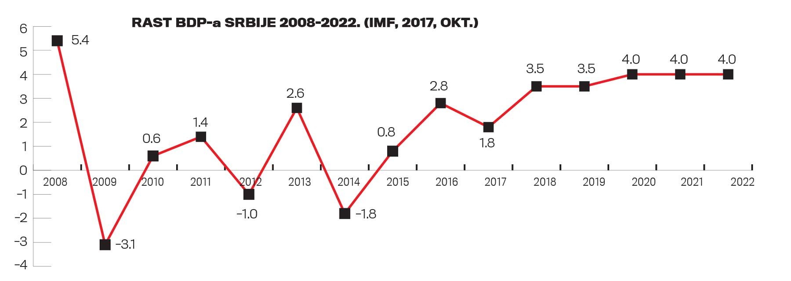

Slide 26
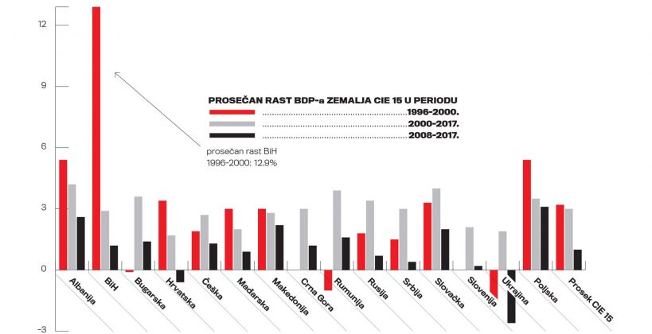

Slide 27
